Slide 1
ANTE STARČEVIĆ

Slide 2
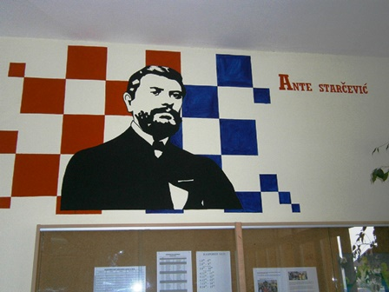

Slide 3
DJETINJSTVO I OBRAZOVANJE
Ante Starčević rodio se 1823. godine u mjestu Žitnik kod Gospića
roditelji: Jakov i Milica Starčević
podučavao ga (od 13. godine) stric, svećenik, Šime Starčević
pohađajući gimnaziju dodatno je savladao latinski te njemački, mađarski, grčki i talijanski jezik
u jesen 1845. godine završava gimnaziju u Zagrebu te odlazi u sjemenište u Senj, a od tamo u Peštu na studij teologije
godine 1846. promoviran je i zaslužio čast doktora filozofije u Pešti; tada odlučuje ne posvetiti se svećenićkom pozivu već borbi za slobodnu i suverenu Hrvatsku

Slide 4
POLITIKA
Ante Starčević želio je mjesto profesora filozofije te povijesti, no na žalost, morao se premjestiti u odvjetnički ured
bio je veliki protivnik režima, stoga je poslan u zatvor na mjesec dana
država koja je bila za Starčevića “umišljena” zvala se Austrija
najveći protivnik Starčeviću bila je Habsburška dinastija
u Hrvatskom saboru bio je najgovorljiviji pojedinac
zalagao se za Stranku prava gdje je bio veliki pomoćnik Eugenu Kvaterniku

Slide 5
Zasjedanje u saboru

Slide 6
Veliki pomoćnik Eugenu Kvaterniku

Slide 7
POLITIČKE DJELATNOSTI
Godine 1863. Starčević je utamničen, a nakon izlaska iz zatvora ponovno se zapošljava u Šramovom uredu, gdje radi do listopada 1871. godine
Nakon Kvaternikova ustanka u Rakovici ponovno je utamničen, a Stranka prava je raspuštena
Godine 1878. nanovo je izabran za zastupnika u hrvatskome Saboru, čijim je zastupnikom bio sve do svoje smrti 1896. godine
Počinje se javljati ideja o antiklerikalizmu, gdje je Starčević iznio nezadovoljstvo prema Crkvi
*antiklerikalizam: stav određenih političkih i ideoloških snaga prema položaju i ulozi Crkve u državi i društvu

Slide 8
...
u Habsburškoj Monarhiji vidio je najvećeg neprijatelja
vjerovao je da su Hrvati sposobni upravljati samom državom te da suverenitet proizlazi iz naroda, nacije
pod utjecajem ideja francuske revolucije borio se protiv feudalizma i zalagao se za demokratsku politiku života
u politici se oslanjao na građanske slojeve, imućnije seljaštvo i inteligenciju

Slide 9
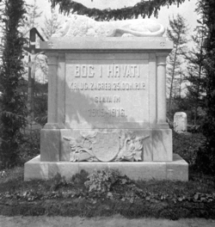
Spomenik poginulima 25. domobranske pješačke zagrebačke pukovnije Hrvatskog Domobranstva kod Kulačkova, okolica Kolmeje, 1916. godine

Slide 10
KNJIŽEVNOST
Ante Starčević napisao je i nekoliko pjesama : San i istina, Vjerni podložnici premilostivom kralju Ferdinandu V., Dva sunca i Tužba
S tim proznim sastavom Starčević odmah zauzima jedno od prvih mjesta među prozaistima hrvatskoga preporoda
Tijekom zime 1849./50. Starčević je proučavao stare hrvatske književne spomenike, a Ljudevit Gaj povjerava mu zadaću pripremanja za tisak te prokomentiranja opširnog glagoljskog rukopisa
Iste godine odgovara Srpskom dnevniku i Beogradskim novinama u kojima se tvrdilo da su Hrvati ukrali jezik Srbima štoviše da Hrvatȃ zapravo niti nema.

Slide 11
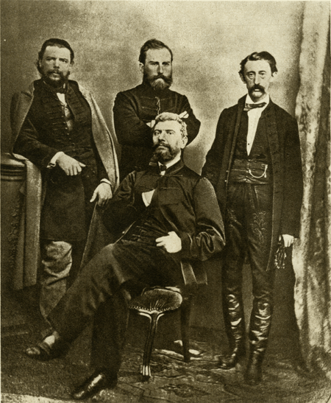
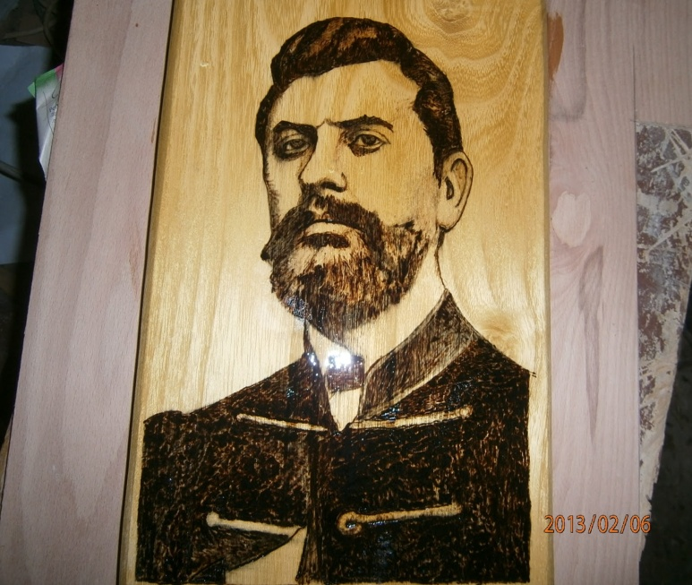
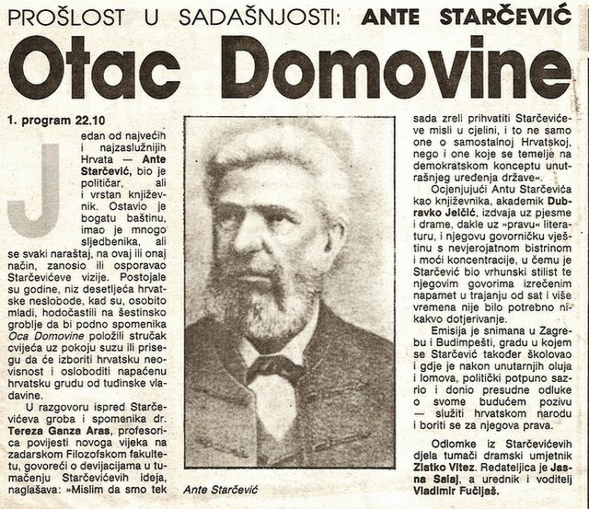

Slide 12
Smrt
Ante Starčević umro je 28. veljače 1896. godine u Zagrebu, u 73.-oj godini života
sahranjen je, prema vlastitoj želji, na groblju uz crkvu sv. Mirka, u zagrebačkim Šestinama
spomenik je izradio Ivan Rendić
sprovod Ante Starčevića
(prizor na Jelačićevom trgu)

Slide 13
ZANIMLJIVOSTI
mnoga djela pisao je na ekavici iako je bio Ličanin
htio je uvesti ekavicu pod hrvatski jezik kako bi se hrvatski jezik razlikovao od srpskoga, za koji se u danom trenutku činilo da će u potpunosti preuzeti jekavicu
Najpoznatija pouka:
“ Tko i sam sebe smatra za sužnja, taj se ne mari čuditi ako ga drugi takovim scene. Tko nije svoj, taj je svačiji, jer od njega ne stoji, čiji će biti. Tko se i hotice za sužnja izdaje, taj nema pravo tužiti se, što ide od ruke do ruke - što menja gospodare.”

Slide 14
Kraj !
Daria Šambar
Petra Murić
Živa Bajsić

